Slide 1
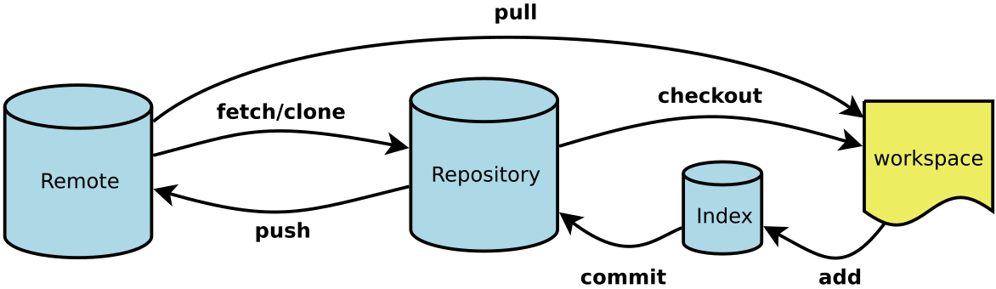
git的原理 - git的四个区域
Workspace： 工作区，就是你平时存放项目代码的地方
Index / Stage： 暂存区，用于临时存放你的改动，事实上它只是一个文件，保存即将提交到文件列表信息
Repository： 仓库区（或版本库），就是安全存放数据的位置，这里面有你提交到所有版本的数据。其中HEAD指向最新放入仓库的版本
Remote： 远程仓库，托管代码的服务器，可以简单的认为是你项目组中的一台电脑用于远程数据交换

Slide 2
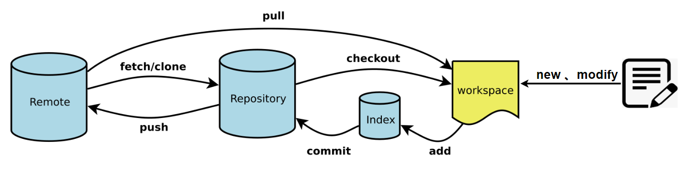
git原理 – 工作流程
git的工作流程一般是这样的：
1、在工作目录中添加、修改文件；
2、将需要进行版本管理的文件add到暂存区域；
3、将暂存区域的文件commit到git仓库；
4、本地的修改push到远程仓库，如果失败则执行第5步
5、git pull将远程仓库的修改拉取到本地，如果有冲突需要修改冲突。回到第三步
因此，git管理的文件有三种状态：已修改（modified）,已暂存（staged）,已提交(committed)

Slide 3
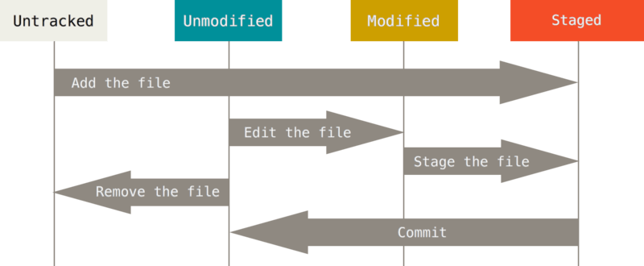
git原理 – 文件的四种状态
Untracked: 未跟踪, 此文件在文件夹中，但并没有加入到git库，不参与版本控制， 通过git add 状态变为Staged。
Unmodify: 文件已经入库且未修改, 即版本库中的文件快照内容与文件夹中完全一致，这种类型的文件有两种去处，如果它被修改， 而变为Modified，如果使用git rm移出版本库, 则成为Untracked文件。
Modified：文件已修改，仅仅是修改，并没有进行其他的操作，这个文件也有两个去处，通过git add可进入暂存staged状态，使用git checkout 则丢弃修改，返回到unmodify状态, 这个git checkout即从库中取出文件，覆盖当前修改
Staged：暂存状态，执行git commit则将修改同步到库中，这时库中的文件和本地文件又变为一致，文件为Unmodify状态。

